Slide 1
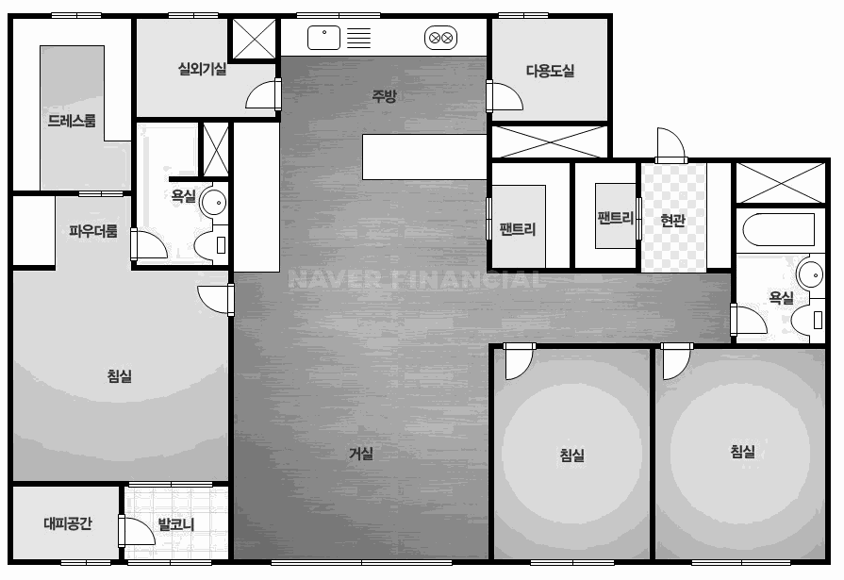

간접조명 A SET
간접조명 센서 SET
우물천장간접조명 및 커튼박수 추가(별도 추가)
84A타입 간접A /간접 센서 SET
욕실 휴젠트여부에 대하여
기사분이 현장에서 파악하여
센서위치를 적용해드립니다.
$${84Am}^{2}$$
**스위치 연결을 위해 별도의 타공이 필요할 수
있으며 공스피커로 마감 될 수도 있음
전자식스위치+리모컨
우물은 두가지 타입중 선택 가능합니다.
라운드우물은 추가금액 발생 됩니다.

Slide 2
간접조명 A SET
간접조명 센서 SET
우물천장간접조명 및 커튼박수 추가(별도 추가)
84A타입 간접 프리미엄 SET
욕실 휴젠트여부에 대하여
기사분이 현장에서 파악하여
센서위치를 적용해드립니다.
$${84Am}^{2}$$
**스위치 연결을 위해 별도의 타공이 필요할 수
있으며 공스피커로 마감 될 수도 있음
전자식스위치+리모컨
무선리모컨
1구(3채널)
우물은 두가지 타입중 선택 가능합니다.
라운드우물은 추가금액 발생 됩니다.

Slide 3
간접조명 A SET
간접조명 센서 SET
우물천장간접조명 및 커튼박수 추가(별도 추가)
84A타입 간접 프리미엄 SET + 실링팬 우물두줄
욕실 휴젠트여부에 대하여
기사분이 현장에서 파악하여
센서위치를 적용해드립니다.
$${84Am}^{2}$$
**스위치 연결을 위해 별도의 타공이 필요할 수
있으며 공스피커로 마감 될 수도 있음
전자식스위치+리모컨
무선리모컨
1구(3채널)
실링팬 루씨에어
설치+보강+우물 천장 안 실크 도배
우물조명 2줄 전구색+주백색
우물은 두가지 타입중 선택 가능합니다.
라운드우물은 추가금액 발생 됩니다.

Slide 4
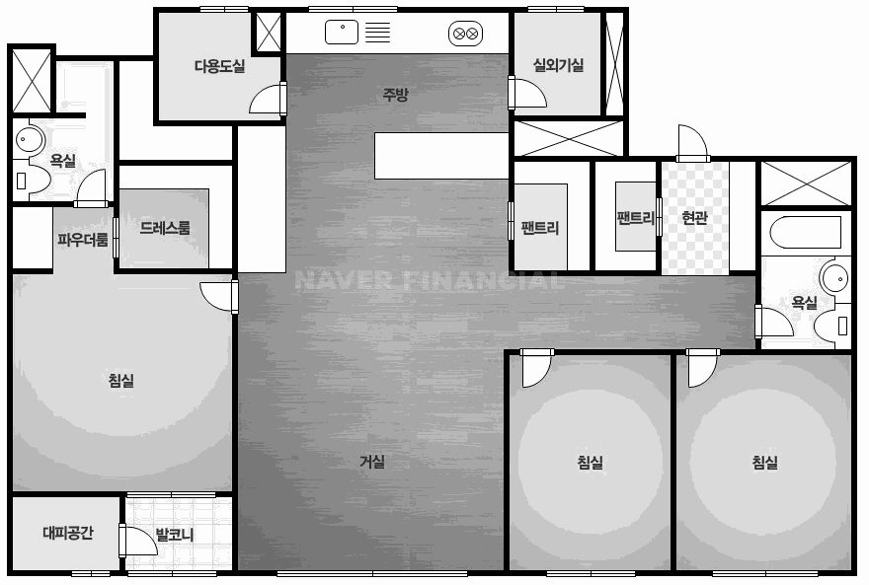

간접조명 A SET
간접조명 센서 SET
우물천장간접조명 및 커튼박수 추가(별도 추가)
84A1타입 간접A /간접 센서 SET
욕실 휴젠트여부에 대하여
기사분이 현장에서 파악하여
센서위치를 적용해드립니다.
$${84A1m}^{2}$$
**스위치 연결을 위해 별도의 타공이 필요할 수
있으며 공스피커로 마감 될 수도 있음
전자식스위치+리모컨
우물은 두가지 타입중 선택 가능합니다.
라운드우물은 추가금액 발생 됩니다.

Slide 5
간접조명 A SET
간접조명 센서 SET
우물천장간접조명 및 커튼박수 추가(별도 추가)
84A1타입 간접 프리미엄 SET
욕실 휴젠트여부에 대하여
기사분이 현장에서 파악하여
센서위치를 적용해드립니다.
$${84A1m}^{2}$$
**스위치 연결을 위해 별도의 타공이 필요할 수
있으며 공스피커로 마감 될 수도 있음
전자식스위치+리모컨
무선리모컨
1구(3채널)
우물은 두가지 타입중 선택 가능합니다.
라운드우물은 추가금액 발생 됩니다.

Slide 6
간접조명 A SET
간접조명 센서 SET
우물천장간접조명 및 커튼박수 추가(별도 추가)
84A1타입 간접 프리미엄 SET + 실링팬 우물두줄
욕실 휴젠트여부에 대하여
기사분이 현장에서 파악하여
센서위치를 적용해드립니다.
$${84A1m}^{2}$$
**스위치 연결을 위해 별도의 타공이 필요할 수
있으며 공스피커로 마감 될 수도 있음
전자식스위치+리모컨
무선리모컨
1구(3채널)
실링팬 루씨에어
설치+보강+우물 천장 안 실크 도배
우물조명 2줄 전구색+주백색
우물은 두가지 타입중 선택 가능합니다.
라운드우물은 추가금액 발생 됩니다.

Slide 7



간접조명 A SET
간접조명 센서 SET
우물천장간접조명 및 커튼박수 추가(별도 추가)
84A1타입 간접 프리미엄 SET + 실링팬 우물두줄
욕실 휴젠트여부에 대하여
기사분이 현장에서 파악하여
센서위치를 적용해드립니다.
$${84A1m}^{2}$$
**스위치 연결을 위해 별도의 타공이 필요할 수
있으며 공스피커로 마감 될 수도 있음
서비스 조명 3EA
전자식스위치
실링팬 루씨에어
설치+보강+우물 천장 안 실크 도배
우물조명 2줄 전구색+주백색

Slide 8
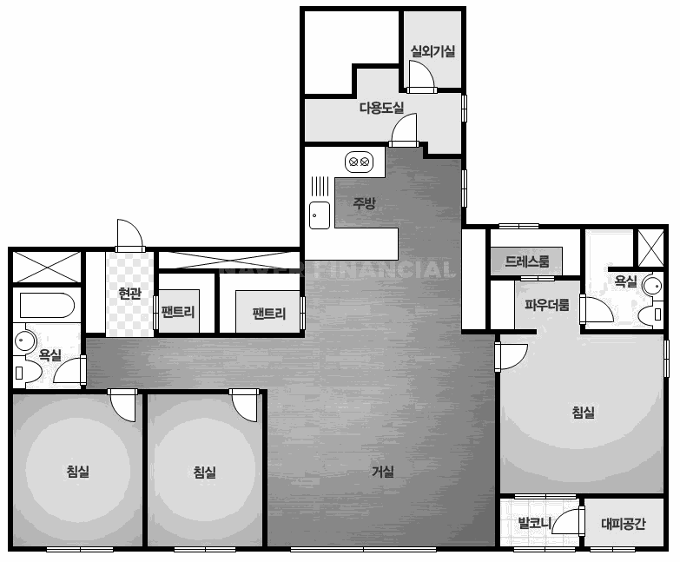

간접조명 A SET
간접조명 센서 SET
우물천장간접조명 및 커튼박수 추가(별도 추가)
84B타입 간접A /간접 센서 SET
욕실 휴젠트여부에 대하여
기사분이 현장에서 파악하여
센서위치를 적용해드립니다.
$${84Bm}^{2}$$
**스위치 연결을 위해 별도의 타공이 필요할 수
있으며 공스피커로 마감 될 수도 있음
전자식스위치+리모컨
우물은 두가지 타입중 선택 가능합니다.
라운드우물은 추가금액 발생 됩니다.

Slide 9
간접조명 A SET
간접조명 센서 SET
우물천장간접조명 및 커튼박수 추가(별도 추가)
84B타입 간접 프리미엄 SET
욕실 휴젠트여부에 대하여
기사분이 현장에서 파악하여
센서위치를 적용해드립니다.
$${84Bm}^{2}$$
**스위치 연결을 위해 별도의 타공이 필요할 수
있으며 공스피커로 마감 될 수도 있음
전자식스위치+리모컨
무선리모컨
1구(3채널)
우물은 두가지 타입중 선택 가능합니다.
라운드우물은 추가금액 발생 됩니다.

Slide 10
간접조명 A SET
간접조명 센서 SET
우물천장간접조명 및 커튼박수 추가(별도 추가)
84B타입 간접 프리미엄 SET + 실링팬 우물두줄
욕실 휴젠트여부에 대하여
기사분이 현장에서 파악하여
센서위치를 적용해드립니다.
$${84Bm}^{2}$$
**스위치 연결을 위해 별도의 타공이 필요할 수
있으며 공스피커로 마감 될 수도 있음
전자식스위치+리모컨
무선리모컨
1구(3채널)
실링팬 루씨에어
설치+보강+우물 천장 안 실크 도배
우물조명 2줄 전구색+주백색
우물은 두가지 타입중 선택 가능합니다.
라운드우물은 추가금액 발생 됩니다.

Slide 11
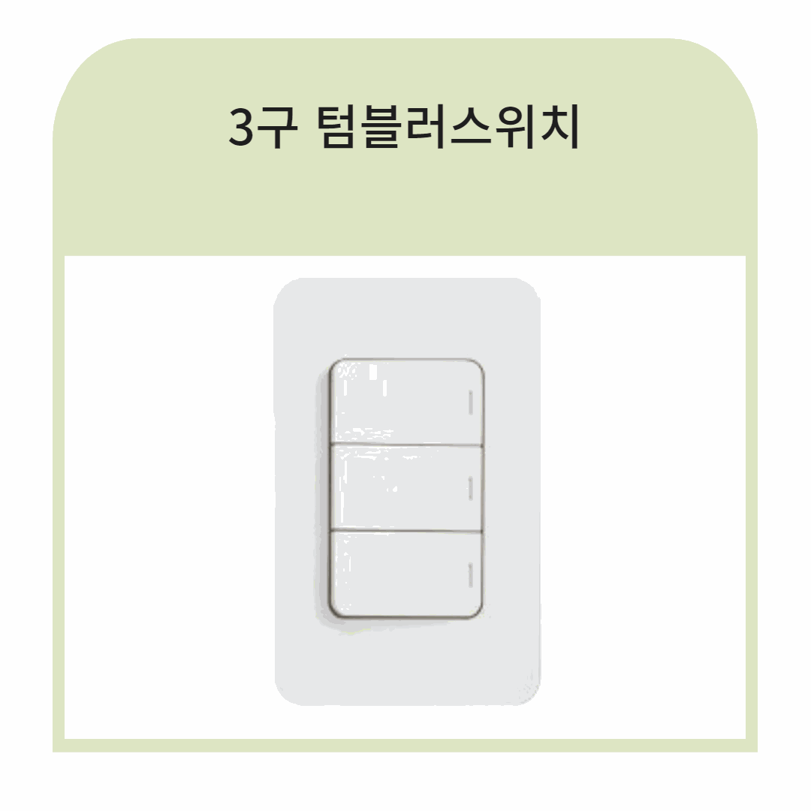
간접조명 A SET
간접조명 센서 SET
우물천장간접조명 및 커튼박수 추가(별도 추가)
84B타입 간접A /간접 센서 SET
욕실 휴젠트여부에 대하여
기사분이 현장에서 파악하여
센서위치를 적용해드립니다.
$${84Bm}^{2}$$
**스위치 연결을 위해 별도의 타공이 필요할 수
있으며 공스피커로 마감 될 수도 있음
서비스 조명 2EA
텀블러스위치 3구

Slide 12
간접조명 A SET
간접조명 센서 SET
우물천장간접조명 및 커튼박수 추가(별도 추가)
84B타입 간접A /간접 센서 SET
욕실 휴젠트여부에 대하여
기사분이 현장에서 파악하여
센서위치를 적용해드립니다.
$${84Bm}^{2}$$
**스위치 연결을 위해 별도의 타공이 필요할 수
있으며 공스피커로 마감 될 수도 있음
서비스 조명 2EA
텀블러스위치 3구

Slide 13
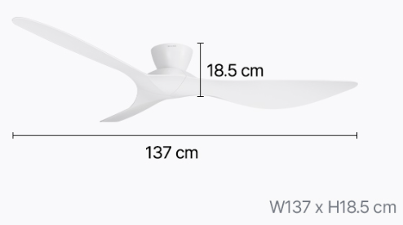
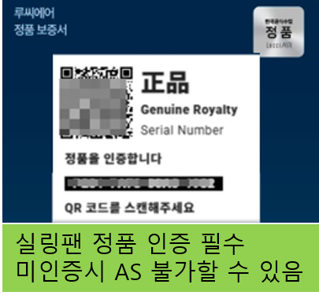
간접조명 A SET
간접조명 센서 SET
우물천장간접조명 및 커튼박수 추가(별도 추가)
84B타입 간접 프리미엄 SET + 실링팬 우물두줄
**스위치 연결을 위해 별도의 타공이 필요할 수
있으며 공스피커로 마감 될 수도 있음
$${84Bm}^{2}$$
싱크대 간접등 서비스
서비스 조명 2EA
코타라
전자식스위치
무선리모컨
1구(3채널)
실링팬 루씨에어
설치+보강+ 천장 실크 도배
3인치 매입등 8EA 확산형 주백색
실링팬 루씨에어-코타라
설치+보강+우물 천장 안 실크 도배
우물조명 2줄 전구색+주백색

Slide 14

간접조명 A SET
간접조명 센서 SET
우물천장간접조명 및 커튼박수 추가(별도 추가)
84B타입 간접 프리미엄 SET + 실링팬 우물두줄
욕실 휴젠트여부에 대하여
기사분이 현장에서 파악하여
센서위치를 적용해드립니다.
$${84Bm}^{2}$$
**스위치 연결을 위해 별도의 타공이 필요할 수
있으며 공스피커로 마감 될 수도 있음
코타라-거실
전자식스위치+리모컨
무선리모컨
1구(3채널)
실링팬 루씨에어
설치+보강+ 천장 실크 도배
실링팬 루씨에어-코타라
설치+보강+우물 천장 안 실크 도배
우물조명 2줄 전구색+주백색

Slide 15
간접조명 A SET
간접조명 센서 SET
우물천장간접조명 및 커튼박수 추가(별도 추가)
84B타입 간접 프리미엄 SET + 실링팬 우물두줄
욕실 휴젠트여부에 대하여
기사분이 현장에서 파악하여
센서위치를 적용해드립니다.
$${84Bm}^{2}$$
**스위치 연결을 위해 별도의 타공이 필요할 수
있으며 공스피커로 마감 될 수도 있음
현관미정
싱크대 간접등 서비스
서비스 조명 2EA
전자식스위치+리모컨
무선리모컨
1구(3채널)
실링팬 루씨에어
설치+보강+우물 천장 안 실크 도배
우물조명 2줄 전구색+주백색

Slide 16
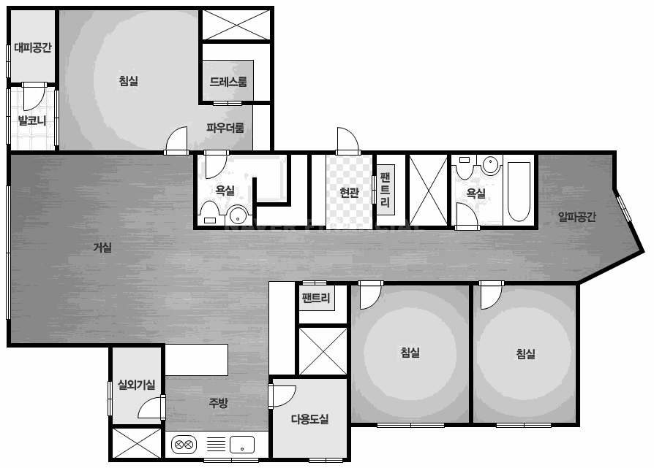

간접조명 A SET
간접조명 센서 SET
우물천장간접조명 및 커튼박수 추가(별도 추가)
84C타입 간접A /간접 센서 SET
욕실 휴젠트여부에 대하여
기사분이 현장에서 파악하여
센서위치를 적용해드립니다.
$${84Cm}^{2}$$
**스위치 연결을 위해 별도의 타공이 필요할 수
있으며 공스피커로 마감 될 수도 있음
우물은 두가지 타입중 선택 가능합니다.
라운드우물은 추가금액 발생 됩니다.
전자식스위치
+리모컨

Slide 17
간접조명 A SET
간접조명 센서 SET
우물천장간접조명 및 커튼박수 추가(별도 추가)
84C타입 간접 프리미엄 SET
욕실 휴젠트여부에 대하여
기사분이 현장에서 파악하여
센서위치를 적용해드립니다.
$${84Cm}^{2}$$
**스위치 연결을 위해 별도의 타공이 필요할 수
있으며 공스피커로 마감 될 수도 있음
무선리모컨
1구(3채널)
우물은 두가지 타입중 선택 가능합니다.
라운드우물은 추가금액 발생 됩니다.
전자식스위치
+리모컨

Slide 18
간접조명 A SET
간접조명 센서 SET
우물천장간접조명 및 커튼박수 추가(별도 추가)
84C타입 간접 프리미엄 SET + 실링팬 우물두줄
욕실 휴젠트여부에 대하여
기사분이 현장에서 파악하여
센서위치를 적용해드립니다.
$${84Cm}^{2}$$
**스위치 연결을 위해 별도의 타공이 필요할 수
있으며 공스피커로 마감 될 수도 있음
무선리모컨
1구(3채널)
우물은 두가지 타입중 선택 가능합니다.
라운드우물은 추가금액 발생 됩니다.
실링팬 루씨에어
설치+보강+우물 천장 안 실크 도배
우물조명 2줄 전구색+주백색
전자식스위치
+리모컨

Slide 19
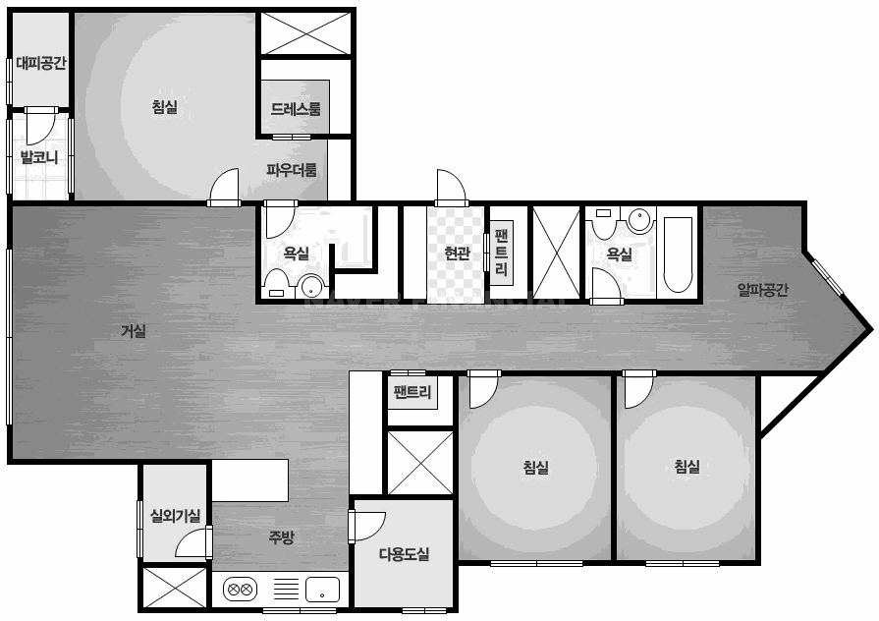

간접조명 A SET
간접조명 센서 SET
우물천장간접조명 및 커튼박수 추가(별도 추가)
84C1타입 간접A /간접 센서 SET
욕실 휴젠트여부에 대하여
기사분이 현장에서 파악하여
센서위치를 적용해드립니다.
$${84C1m}^{2}$$
**스위치 연결을 위해 별도의 타공이 필요할 수
있으며 공스피커로 마감 될 수도 있음
우물은 두가지 타입중 선택 가능합니다.
라운드우물은 추가금액 발생 됩니다.
전자식스위치
+리모컨

Slide 20
간접조명 A SET
간접조명 센서 SET
우물천장간접조명 및 커튼박수 추가(별도 추가)
84C1타입 간접 프리미엄 SET
욕실 휴젠트여부에 대하여
기사분이 현장에서 파악하여
센서위치를 적용해드립니다.
$${84C1m}^{2}$$
**스위치 연결을 위해 별도의 타공이 필요할 수
있으며 공스피커로 마감 될 수도 있음
무선리모컨
1구(3채널)
우물은 두가지 타입중 선택 가능합니다.
라운드우물은 추가금액 발생 됩니다.
전자식스위치
+리모컨

Slide 21
간접조명 A SET
간접조명 센서 SET
우물천장간접조명 및 커튼박수 추가(별도 추가)
84C1타입 간접 프리미엄 SET + 실링팬 우물두줄
욕실 휴젠트여부에 대하여
기사분이 현장에서 파악하여
센서위치를 적용해드립니다.
$${84C1m}^{2}$$
**스위치 연결을 위해 별도의 타공이 필요할 수
있으며 공스피커로 마감 될 수도 있음
무선리모컨
1구(3채널)
우물은 두가지 타입중 선택 가능합니다.
라운드우물은 추가금액 발생 됩니다.
실링팬 루씨에어
설치+보강+우물 천장 안 실크 도배
우물조명 2줄 전구색+주백색
전자식스위치
+리모컨

Slide 22
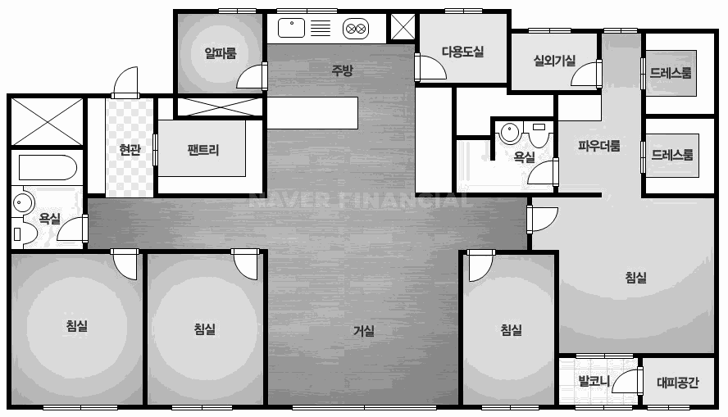

간접조명 A SET
간접조명 센서 SET
우물천장간접조명 및 커튼박수 추가(별도 추가)
94타입 간접A /간접 센서 SET
욕실 휴젠트여부에 대하여
기사분이 현장에서 파악하여
센서위치를 적용해드립니다.
$${94m}^{2}$$
**스위치 연결을 위해 별도의 타공이 필요할 수
있으며 공스피커로 마감 될 수도 있음
전자식스위치+리모컨
우물은 두가지 타입중 선택 가능합니다.
라운드우물은 추가금액 발생 됩니다.

Slide 23
간접조명 A SET
간접조명 센서 SET
우물천장간접조명 및 커튼박수 추가(별도 추가)
94타입 간접 프리미엄 SET
욕실 휴젠트여부에 대하여
기사분이 현장에서 파악하여
센서위치를 적용해드립니다.
$${94m}^{2}$$
**스위치 연결을 위해 별도의 타공이 필요할 수
있으며 공스피커로 마감 될 수도 있음
전자식스위치+리모컨
무선리모컨
1구(3채널)
우물은 두가지 타입중 선택 가능합니다.
라운드우물은 추가금액 발생 됩니다.

Slide 24
간접조명 A SET
간접조명 센서 SET
우물천장간접조명 및 커튼박수 추가(별도 추가)
94타입 간접 프리미엄 SET + 실링팬 우물두줄
욕실 휴젠트여부에 대하여
기사분이 현장에서 파악하여
센서위치를 적용해드립니다.
$${94m}^{2}$$
**스위치 연결을 위해 별도의 타공이 필요할 수
있으며 공스피커로 마감 될 수도 있음
전자식스위치+리모컨
무선리모컨
1구(3채널)
실링팬 루씨에어
설치+보강+우물 천장 안 실크 도배
우물조명 2줄 전구색+주백색
우물은 두가지 타입중 선택 가능합니다.
라운드우물은 추가금액 발생 됩니다.

Slide 25
간접조명 A SET
간접조명 센서 SET
우물천장간접조명 및 커튼박수 추가(별도 추가)
94타입 간접A /간접 센서 SET
욕실 휴젠트여부에 대하여
기사분이 현장에서 파악하여
센서위치를 적용해드립니다.
$${94m}^{2}$$
**스위치 연결을 위해 별도의 타공이 필요할 수
있으며 공스피커로 마감 될 수도 있음
서비스 조명 2EA
무선리모컨
1구(3채널)

Slide 26
간접조명 A SET
간접조명 센서 SET
우물천장간접조명 및 커튼박수 추가(별도 추가)
94타입 간접 프리미엄 SET + 실링팬 우물두줄
욕실 휴젠트여부에 대하여
기사분이 현장에서 파악하여
센서위치를 적용해드립니다.
$${94m}^{2}$$
**스위치 연결을 위해 별도의 타공이 필요할 수
있으며 공스피커로 마감 될 수도 있음
서비스 조명 2EA
전자식스위치
실링팬 루씨에어
설치+보강+우물 천장 안 실크 도배
우물조명 2줄 전구색+주백색

Slide 27
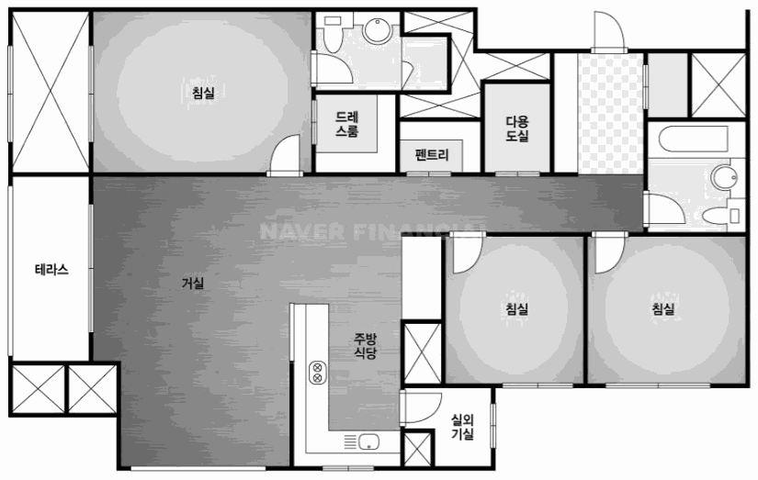

간접조명 A SET
간접조명 센서 SET
우물천장간접조명 및 커튼박수 추가(별도 추가)
타입 간접 프리미엄 SET + 실링팬 우물두줄
욕실 휴젠트여부에 대하여
기사분이 현장에서 파악하여
센서위치를 적용해드립니다.
$$m^{2}$$
**스위치 연결을 위해 별도의 타공이 필요할 수
있으며 공스피커로 마감 될 수도 있음
무선리모컨
1구(3채널)
우물은 두가지 타입중 선택 가능합니다.
라운드우물은 추가금액 발생 됩니다.
전자식스위치
+리모컨
실링팬 루씨에어
설치+보강+우물 천장 안 실크 도배
우물조명 2줄 전구색+주백색
위치 확인 필요함

